Slide 1

De platenkoffer van Ede
Maak je eigen Groninger lied

Slide 2
Waar begin je?

Slide 3
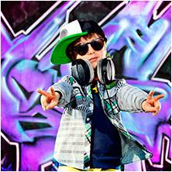
Bij een Gronings woord!
Welke woorden heb je in Verhildersum geleerd?
Kies je allerfavorietste Groningse woord. Welk woord vind je bijzonder, apart of mooi? (soms is dat gewoon een woord dat leuk klinkt, zoals smokje, toentje, pokkel, lutje, laiverd.)
Wat kun je over dit woord zeggen?
Leg het uit aan iemand die hier nog nooit van heeft gehoord.

Slide 4

Maak er een leuke zin mee.
Wie neem je mee in het gedicht? Bijvoorbeeld een vriend/vriendin of een dier.
  Waar is diegene goed in?
  Wat kun je erover zeggen?
  Die loopt als, doet als, …

Slide 5

Maak nog meer zinnen.
Tip 1
Welk gevoel hoort bij deze zin? Welke kleur, beweging, geluid of smaak? Schrijf alles op wat je voelt.
Tip 2
Wanneer is het? Welk moment van de dag is het? Welk weer is het? Is het koud of warm?

Slide 6
Opsomming
Tip 3
Met een opsomming heb je altijd ritme in de tekst. Hiervoor kun je een getal in het Gronings gebruiken: Vief woorden voor…
Tip 4
Herhaal je eerste zin een paar keer, dat is je refrein.

Slide 7
Schrijf je lied in een flow
Het schrijven van een lied gebeurt vaak in een flow, het is dus de bedoeling om vlug lekker door te schrijven, zonder dat je je afvraagt of het goed of slecht is.

Slide 8
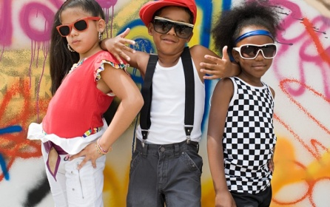

Wie durft?
Durf jij je lied te laten horen?

Slide 9

Wedstrijd
Er valt iets te winnen: een optreden bij RTV Noord en nog meer!
Opdracht: Draag het lied voor, als gedicht of zingend en film het.
Inzending: Zet het filmpje op YouTube en stuur de link naar info@verhildersum.nl.
Website: Alle inzendingen worden op de website van Verhildersum geplaatst.
Winnaar: Ieder jaar wordt er een winnaar bekendgemaakt.
Heb je hulp nodig? Mail dan naar fcschreiber@hetnet.nl.
Succes!

